Slide 1


VISIÓN 2026
Estrategia de Integración
TV y Digital
Multi Juegos Perú: El espectáculo del azar virtual
PILOTO VIRTUAL
TRANSPARENCIA PÚBLICA
SINCRONIZACIÓN QR

Slide 2



Visión Televisiva e Interactiva
PANTALLA DE ATENCIÓN
PANTALLA DE ACCIÓN
La televisión actúa como el centro de gravedad del espectáculo, generando la emoción del sorteo en vivo y la validación social.
El celular se convierte en el control remoto personal del usuario, permitiendo una participación inmediata y sin fricciones.
Sorteos visualmente impactantes
Participación mediante escaneo QR
Narrativa de "Show de Lotería"
Interfaz táctil optimizada (PWA)
Transmisión de confianza masiva
Confirmación instantánea de boletos
ESTRATEGIA DE DOBLE PANTALLA · MULTI JUEGOS PERÚ 2026

Slide 3

Nomenclatura Oficial Unificada
NOMBRE TV
CLAVE TÉCNICA
PRECIO (CRÉDITOS)
RTP
CATEGORÍA
Lotería 39 Extra
2 cr.
75.16%
Jackpot
loteria_39_extra
Lotería 19
1 cr.
86.48%
Diaria
loteria_19
Loto 3
1 cr.
85.10%
Rápido
pick_3
Bingo Rápido
1 cr.
85.05%
Bingo
bingo_flash
Ruleta Clásica
1 cr.
94.12%
Ruleta
ruleta_17
Sueldo de por vida
1 cr.
86.03%
Especial
sueldo_vida
* Todas las cifras se expresan en créditos virtuales de referencia interna. El RTP es una expectativa teórica de largo plazo. Nombres televisivos optimizados para claridad en pantalla y comunicación masiva.

Slide 4
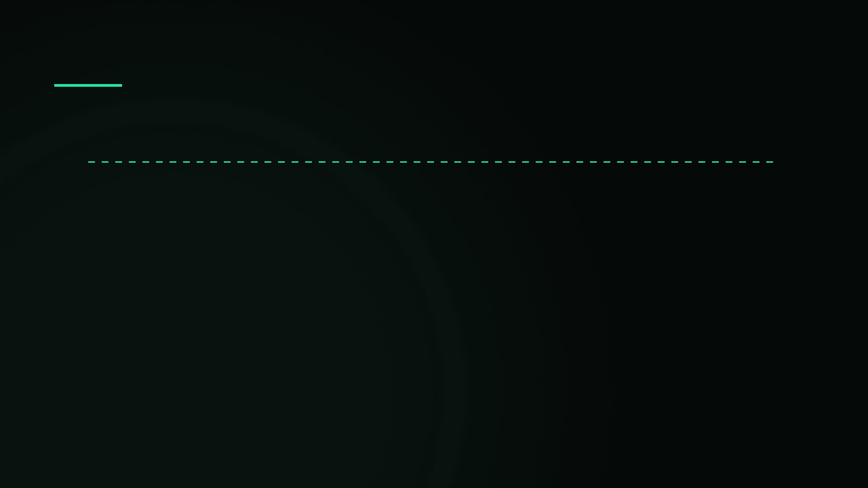





Flujo Técnico de Sincronización
1. EMISIÓN TV
2. ESCANEO QR
3. PARTICIPACIÓN
4. VERIFICACIÓN
El canal muestra un QR firmado con el ID de ronda y modalidad activa.
El usuario escanea y la PWA valida el token de campaña en tiempo real.
Selección de números y emisión de comprobante virtual con prefijo oficial.
Cierre de ronda, sorteo HMAC y publicación de evidencia reproducible.
Protocolo de Integridad
La transmisión televisiva es una capa de presentación. El motor de sorteos opera de forma independiente y autoritativa. El cierre de participaciones se bloquea en el servidor antes de revelar cualquier semilla, garantizando que el resultado sea impredecible y auditable.

Slide 5




Interacción desde la PWA Móvil
TECNOLOGÍA PWA
PASO 01
PASO 02
PASO 03
Escaneo y Acceso
Selección de Juego
Comprobante y Verificación
El usuario escanea el código QR en pantalla para abrir la aplicación web instantáneamente sin descargas.
Interfaz táctil diseñada para la rapidez. El usuario elige sus números o usa la generación aleatoria.
Cada participación genera un comprobante digital único con prefijo de modalidad para auditoría.
Detección automática de ronda
Modo Aprender (Práctica)
Sin fricción de registro inicial
Lotes mixtos de boletos
Historial de rondas
Compatible con iOS y Android
Confirmación visual inmediata
Enlace directo al verificador
Transparencia en tiempo real

Slide 6





Estrategia del Canal Digital
CLIPS DE IMPACTO
CULTURA DE PROBABILIDAD
Producción de contenido vertical (Reels/TikTok) con los momentos clave de los sorteos, resultados inmediatos y reacciones destacadas para viralización rápida.
Tutoriales educativos sobre matemática del azar, explicación de RTP y cómo funcionan los algoritmos verificables para desmitificar el juego.
VERIFICACIÓN SOCIAL
JUEGO RESPONSABLE
Publicación de hashes y semillas en redes sociales tras cada sorteo, permitiendo que la comunidad audite la transparencia de forma colectiva.
Campañas permanentes sobre límites y pausas. El canal digital actúa como el guardián ético del piloto, priorizando el entretenimiento sobre la repetición.
SINERGIA OMNICANAL · MULTI JUEGOS PERÚ · PRESENCIA DIGITAL 24/7

Slide 7

Propuesta de Programación TV
ESTRUCTURA DEL PROGRAMA (30 MIN)
PAUTA SEMANAL PILOTO
00:00 - 02:00
FRANJA
HORARIO (UTC-5)
FRECUENCIA
Apertura y Reglas
Mediodía
12:00 - 12:30
Lun - Vie
Introducción al piloto virtual y transparencia.
20:00 - 20:30
02:00 - 06:00
Estelar Nocturno
Lun - Vie
PRIORIDAD
Especial Sábado
20:00 - 20:45
Semanas 1-4
Juego Rápido (Loto 3)
20:00 - 20:45
Semanas 1-4
Participación dinámica mediante QR en vivo.
Especial Domingo
06:00 - 13:00
* La programación digital (Canal 24/7) complementa con clips de resultados, tutoriales de probabilidad y sesiones de práctica en el simulador local.
Lotería Principal (19/29/39)
Sorteo central con bolillero visual.
13:00 - 19:00
Segmento Visual (Ruleta/Bingo)
Interacción masiva y visualización de giros.
19:00 - 26:00
Sueldo de por vida
Segmento de historia y sorteo semanal.
26:00 - 30:00
Verificación y Cierre
Publicación de hashes y evidencia digital.

Slide 8




Seguridad y Transparencia Pública
COMPROMISO PREVIO
REVELACIÓN TOTAL
VERIFICACIÓN PWA
Tras el cierre, se revela la semilla del servidor y la fuente pública, permitiendo auditar el proceso.
Cualquier usuario puede escanear el QR de resultados para reproducir el sorteo en su propio dispositivo.
Antes de cada sorteo, el sistema publica un Hash (SHA-256) que congela el resultado futuro sin revelarlo.
SEED: rp-pilot-0141-emerald-orbit
PUBLIC: PILOTO-2026-ROUND-0141
ALGO: HMAC-SHA-256
RESULT: 17 NEGRO (VERIFICADO)
HASH: a64c2ed1c6d6e0e696e5a89ea8d7930a3f4790ae1b30d032dc8bc8f60f5d08e4
Sello de Confianza: "Un resultado debe poder comprobarse, no solo mirarse."

Slide 9

Próximos Pasos y Hoja de Ruta
LANZAMIENTO PILOTO QR
FASE 01
Implementación de códigos QR dinámicos en pantalla y acceso instantáneo vía PWA para participación virtual.
Mes 01
SINCRONIZACIÓN EN VIVO
FASE 02
Integración de estados de ronda en tiempo real entre la transmisión y el dispositivo móvil del usuario.
Mes 02
ECOSISTEMA DIGITAL
FASE 03
Lanzamiento de la App nativa "Loterías Perú TV" con notificaciones personalizadas y billetera avanzada.
Mes 04
INTERACCIÓN SMART TV
FASE 04
Desarrollo de aplicaciones para Smart TV que permitan la participación directa mediante el control remoto.
Mes 06+

Slide 10




MULTI JUEGOS PERÚ
La apuesta inteligente por la transparencia televisiva
ESPECTÁCULO
INTERACCIÓN
CONFIANZA
ESTE PROYECTO ES UN PILOTO VIRTUAL CON FINES DE DEMOSTRACIÓN TECNOLÓGICA. NO INVOLUCRA DINERO REAL, COBROS, PREMIOS MONETARIOS NI RETIROS. TODAS LAS PARTICIPACIONES SE REALIZAN MEDIANTE CRÉDITOS VIRTUALES SIN VALOR COMERCIAL. LA INTEGRACIÓN CON TV Y CANALES DIGITALES BUSCA VALIDAR LA EXPERIENCIA DE USUARIO Y LA TRANSPARENCIA ALGORÍTMICA.

